Slide 1
















Projet
Robotique
Futurama
11:11PM

Slide 2















Section Header • Section Header • Section Header • Section Header • Section Header • Section Header • Section Header • Section Header
Présentation
Futurama- Team 7
LI Laurrene
BAGADAD SAIB Rasheequa
AMADO Hugo
KESKIN Derya
BOUDALIL Somay
Back to Agenda Page
Section Header • Section Header • Section Header • Section Header • Section Header • Section Header • Section Header • Section Header

Slide 3
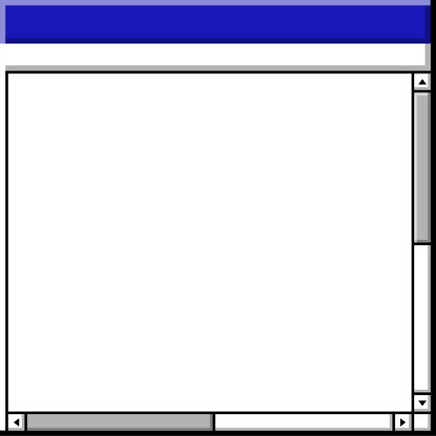
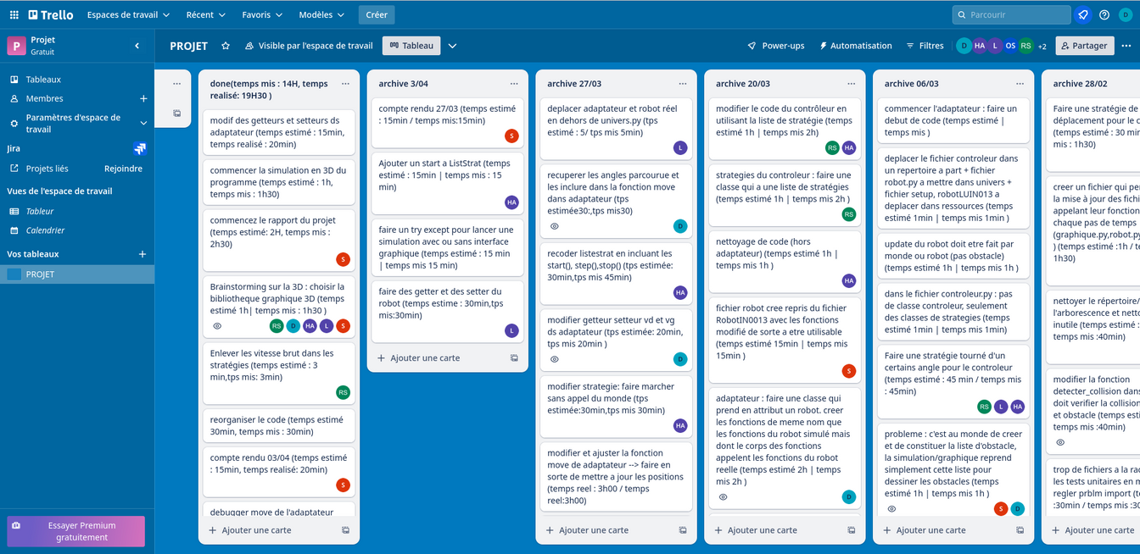
Organisation
Partage des taches sur Trello
Réunion visio/présentiel
création de ghithub et groupe whatsapp
Back to Agenda Page

Slide 4
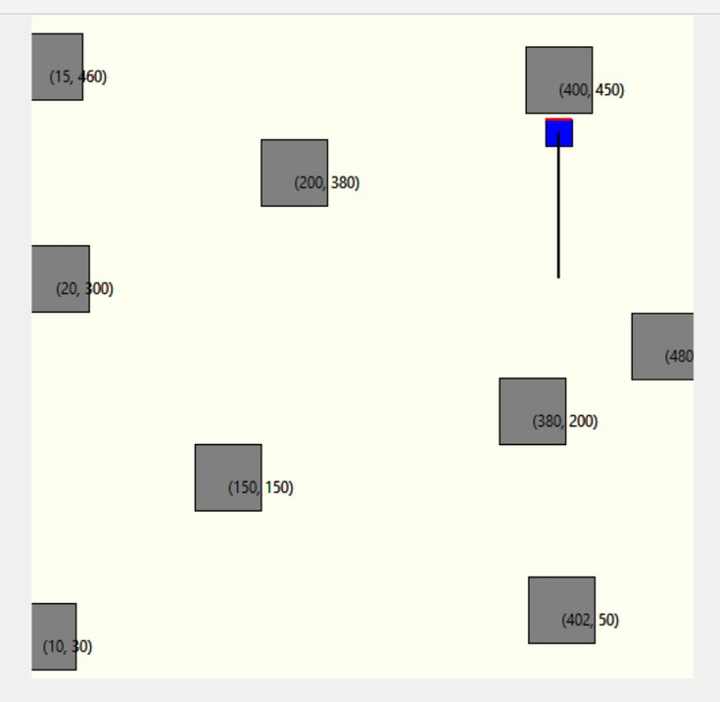
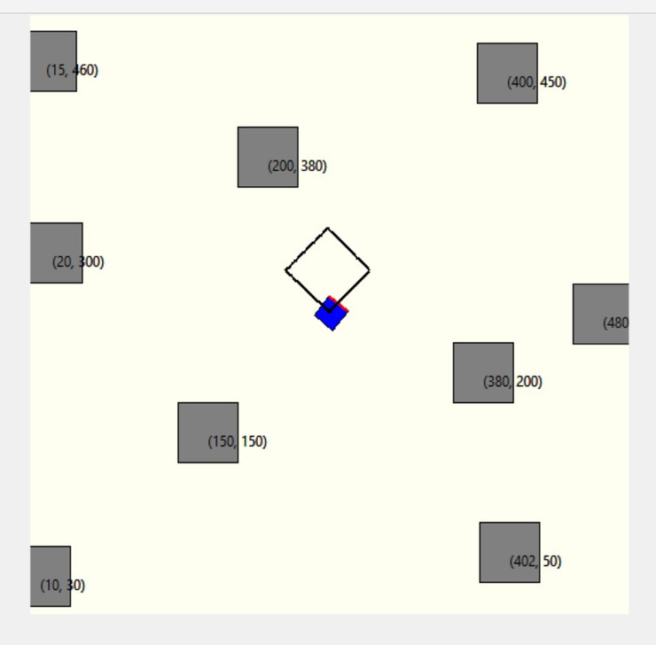
Section Header • Section Header • Section Header • Section Header • Section Header • Section Header • Section Header • Section Header
La 2D
Tkinter
Tracer carrer
Avancer tout droit/test collision
Section Header • Section Header • Section Header • Section Header • Section Header • Section Header • Section Header • Section Header

Slide 5

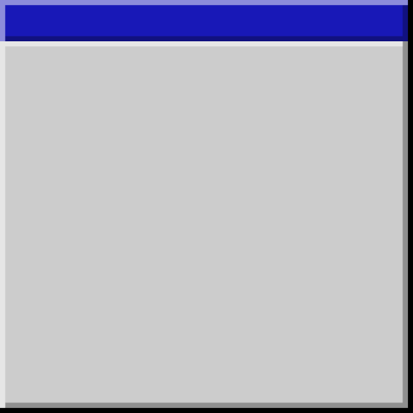
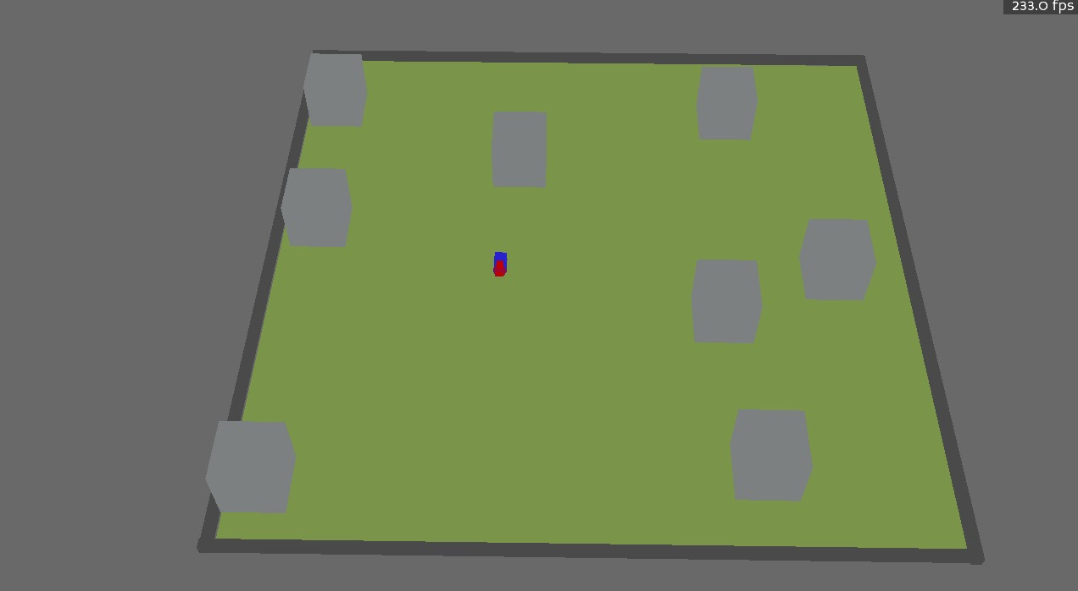
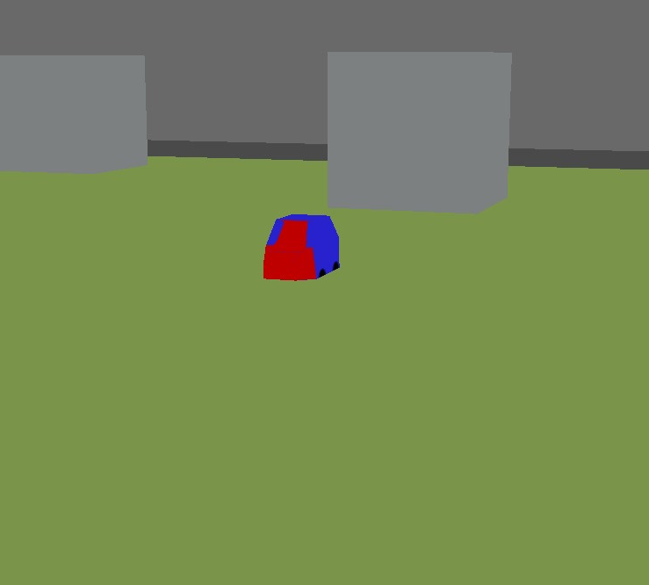
Panda3D
La 3D
Interface Graphique
Back to Agenda Page

Slide 6
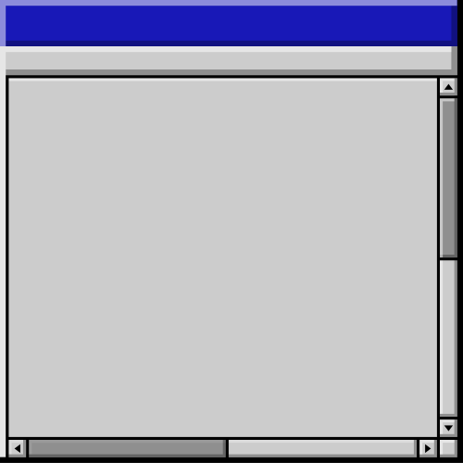
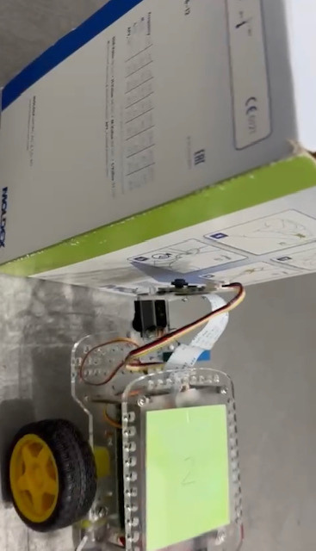
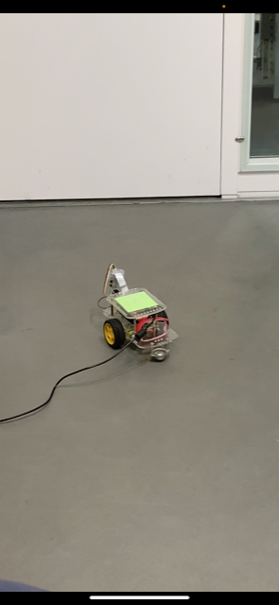
Passage au Robot Réel

Slide 7
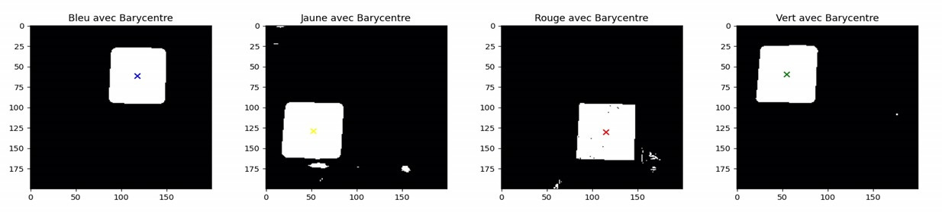
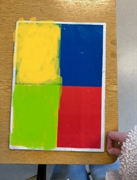
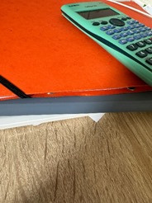
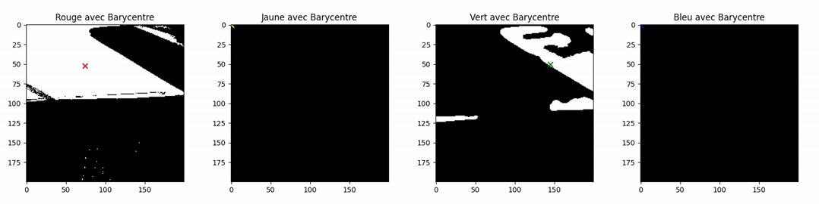
La Caméra
Detection des couleurs
des balises
extraction des couelurs de la balises avec les couleurs interverties
Une image RVB(rouge, vert,bleu) en image TSL (teinte, saturation, luminance).
extraction des couleurs d’une image d’un environnement aleatoires

Slide 8
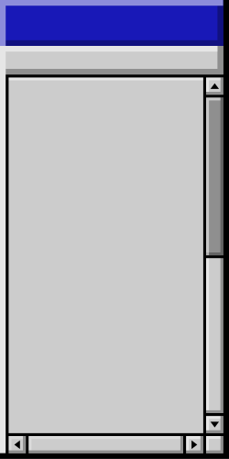
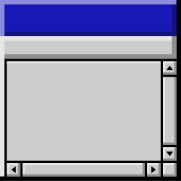
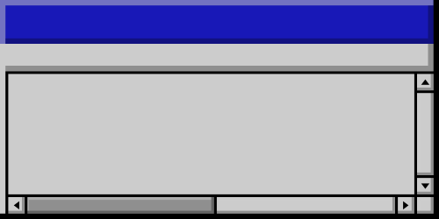
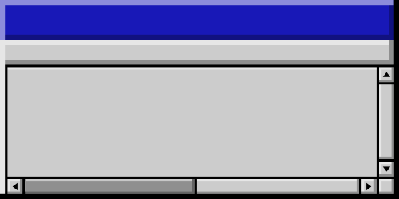

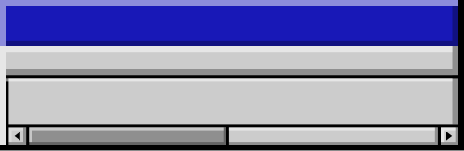
Conclusion
Merci!

